Slide 1
Manajemen Routing
Pertemuan 11

Slide 2
Routing Link State
merupakan protokol routing yang digunakan dalam jaringan packet switching untuk komunikasi komputer
Contoh:
Open Short Path First
Border Gateway Protocol

Slide 3
Konsep Link State
Konsep dasar dari link-state routing adalah setiap node menyusun peta konektivitas ke jaringan dalam bentuk grafik yang jalur antar node lain.
Setiap node kemudian secara independen menghitung jalur logis terbaik berikutnya.
Setiap kumpulan jalur terbaik kemudian akan membentuk tabel perutean setiap node.

Slide 4
Konsep Link State
Pengetahuan tentang lingkungan:
Sebuah router menyiarkan identitasnya dan biaya dari tautan yang terhubung langsung ke router lain.
Flooding:
Setiap router mengirimkan informasi ke setiap router lain di internetwork kecuali tetangganya.
Berbagi informasi:
Sebuah router mengirimkan informasi ke setiap router lain hanya ketika terjadi perubahan informasi.

Slide 5
Kelebihan
Metrik biaya ini adalah titik evaluasi untuk menentukan tautan terbaik, yang mungkin termasuk kecepatan dan kapasitas tautan.
Pembaruan perutean yang lebih jarang.
Tingkat skalabilitas tinggi untuk mendukung jaringan yang jauh lebih besar.

Slide 6
Kelebihan (lanjutan)
Pembagian jaringan secara keseluruhan menjadi segmen yang lebih kecil untuk membatasi ruang lingkup perubahan routing.
Hanya mengirimkan pembaruan pada status tautan dan perubahan topologi.

Slide 7
Kekurangan
Lalu lintas padat dibuat dalam perutean status Jalur karena Banjir. Flooding dapat menyebabkan pengulangan yang tidak terbatas, masalah ini dapat diselesaikan dengan menggunakan kolom Time-to-leave

Slide 8
Mengapa Link-State?
Membuat peta topologi jaringa
Konvergensi yang cepat
Update tergantung Kejadian
Desain Hierarki

Slide 9
Resiko Link-State
Kebutuhan Memori
Kebutuhan Prosesing
Kebutuh Bandwidth

Slide 10
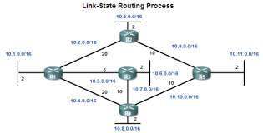
Fase pada Link State
Keadaan awal: Setiap node mengetahui biaya tetangganya.
Status akhir: Setiap node mengetahui keseluruhan grafik.

Slide 11
Kalkulasi Routing
Algoritma perutean link-state juga dikenal sebagai algoritma Dijkstra yang digunakan untuk menemukan jalur terpendek dari satu node ke setiap node lain dalam jaringan.
This Photo by Unknown author is licensed under CC BY-SA.

Slide 12
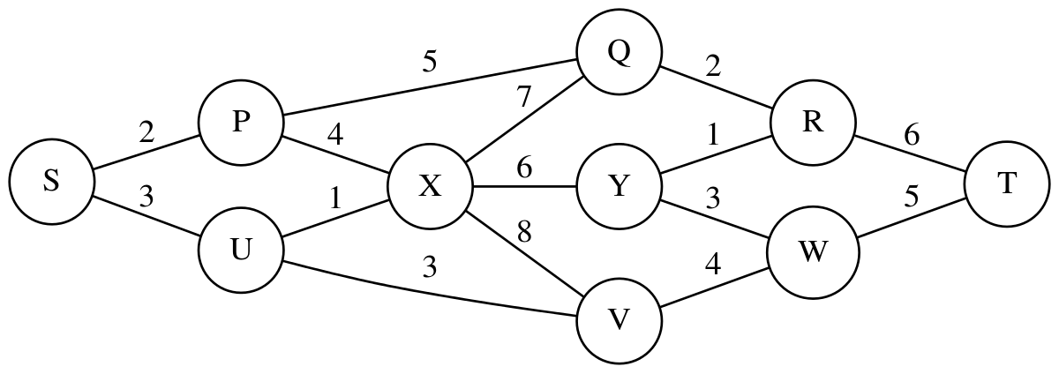
Kalkulasi Routing #2
Algoritme Dijkstra adalah sebuah iteratif, dan memiliki properti bahwa setelah iterasi ke-k dari algoritme tersebut, jalur dengan biaya terendah dikenal untuk k node tujuan.
This Photo by Unknown author is licensed under CC BY-SA.

Slide 13
Short Path First
Semua protokol perutean link-state menerapkan algoritme Dijkstra untuk menghitung rute jalur terbaik.
Algoritma tersebut biasa disebut sebagai algoritma shortest path first (SPF).
Algoritme ini menggunakan akumulasi biaya di setiap jalur, dari sumber ke tujuan, untuk menentukan total biaya suatu rute.

Slide 14
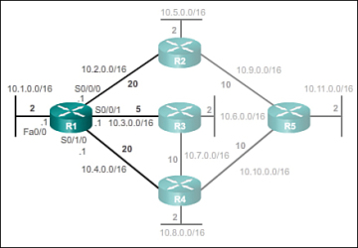
Pembuatan Tabel Link-State
Setiap router belajar tentang tautannya sendiri dan jaringannya sendiri yang terhubung langsung. Ini dilakukan dengan mendeteksi bahwa antarmuka dalam keadaan naik.

Slide 15
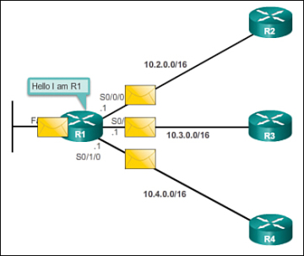
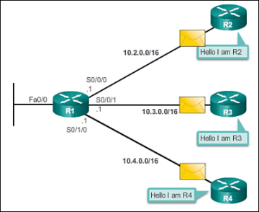
Lanjutan.
Setiap router bertanggung jawab untuk bertemu tetangganya di jaringan yang terhubung langsung.
Router link-state melakukan ini dengan menukar paket Hello dengan router link-state lain pada jaringan yang terhubung langsung.

Slide 16
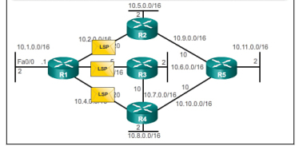
Lanjutan.
Setiap router membangun paket status tautan (LSP) yang berisi status setiap tautan yang terhubung langsung.

Slide 17
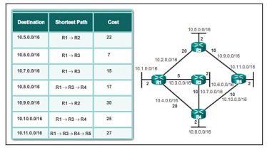
Proses Flooding
Setiap router melakukan pembanjiran LSP ke semua tetangga yang terhubung, LSP yang diterima akan disimpan ke dalam Database

Slide 18
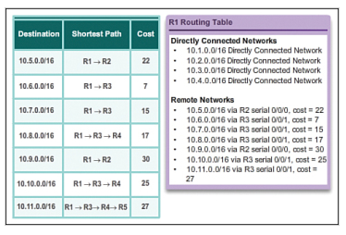
Konstruksi Database
Setiap router menggunakan database untuk membuat sebuah peta lengkap dari topologi dan computer untuk menentukan jalur terbaik dari masing-masing jaringan tujuan

